Slide 1
DRI2020
Emne: Om databaser og norske arkiver /NOARK (7)
Onsdag 10. oktober 2012
Foreleser: Anne Mette Dørum , Riksarkivet

Slide 2
Kort om Riksarkivet
”hovedbølet” i Arkivverket
Arkivverket består av Riksarkivet, åtte statsarkiver, Samisk arkiv og Norsk helsearkiv. Leder for Arkivverket er riksarkivar Ivar Fonnes.
Arkivverkets viktigste oppgaver
  Ta vare på arkivmateriale fra statlige virksomheter
  Gjøre materialet tilgjengelig for bruk
  Føre tilsyn med arkivarbeidet i staten, fylkeskommunene og kommunene
  Bidra til at private arkiver blir tatt vare på
Riksarkivarens myndighet er hjemlet i arkivloven.
http://www.arkivverket.no/

Slide 3
Dagens tema
Om dokumentasjon, journalføring og arkivering
Om Noark-standarden
Og litt om databaser

Slide 4
Verden sett fra Riksarkivet…
Arkivdanning -
offentlig/privat
Depotfunksjoner og brukertjenester
Bruker-
henven-
delser
Konservering
Papir
Tilsyn
B/k-
vurdering
Fysisk
kontroll
Digitali-
sering
Kontakt
Aktiv
formid-
ling
Elek-
tronisk
Tilsyn,
veiledning
Avlevering
Katalogisering
B/k-
vurdering
Testing,
langtidslagring,
vedlikehold
Nett-
kataloger
Standardi-
sering
Arkiv på
nettet
Arkivskapernes
ansvar
Arkivverkets
ansvar

Slide 5
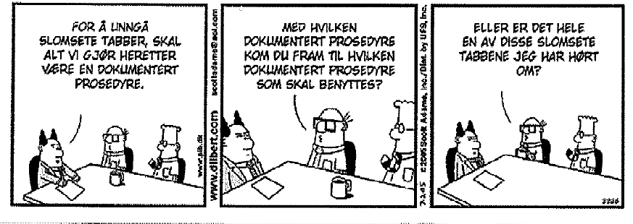
Dokumentasjon er sentralt

Slide 6
Aktiviteter, arkivdokumenter og arkivsystemer
Aktiviteter
bestemmer
strukturen i
skaper
er
bevis på
støtter
er organisert i
Arkivdokumenter
Arkivsystemer
blir brukt til å håndtere

Slide 7
Saksbehandling
Saksbehandling | Vurdering av informasjon knyttet til en intern eller ekstern problemstilling med sikte på at det skal fattes en beslutning eller et vedtak.
Saksdokument | Etter offentleglova er forvaltningens saksdokumenter dokumenter som er utferdiget av et forvaltningsorgan, og dokumenter som er kommet inn til eller lagt frem for et slikt organ. I arkivsammenheng brukes begrepet i hovedsak på samme måte, men litt mer avgrenset. Et saksdokument er alltid et arkivdokument, men ikke alle arkivdokumenter er saksdokumenter. Et saksdokument er opprettet når det er sendt ut av organet. Hvis dette ikke skjer, regnes saksdokumentet som opprettet når det er ferdigstilt.
Saksgang | Behandlingsprosessen i en sak.
Saksoppfølging | Det å følge opp behandlingen av en sak, for eksempel kontroll av behandlingen i forhold til forfall, restansekontroll, mv.
Transaksjon | De enkelte trinnene i en aktivitet. Det er transaksjoner som skaper arkivdokumenter.

Slide 8
Rammebetingelser
Lov om arkiv av 4. des. 1992 nr. 126
  Forskrift om offentlege arkiv av 11. des. 1998 nr. 1193 (arkivforskriften)
  Begge trådte i kraft 01.01.99
  Forskrift om utfyllende tekniske og arkivfaglige bestemmelser om behandling av offentlige arkiver av 1. des. 1999 nr. 1566 (Riksarkivarens forskrift)
Personopplysingsloven
Offentlighetsloven
Forvaltningsloven
…
Notes:
8

Slide 9
Hva er et arkiv?
Består av arkivdokumenter (engelsk: records)
  Definisjon i arkivloven: Dokument som ”vert til” (dvs mottatt eller produsert) som ledd i en virksomhet.
  Hva dokumenteres: Aktiviteter, handlinger, transaksjoner.
  Uavhengig av format og medium.
  Det skal være en avgrenset, logisk informasjonsmengde.
Med tilhørende metadata.
  Produsent, Innhold, dateringer, kontekst, identifikasjon, tilgang, brukshistorikk, struktur,

Slide 10
Noen begrepsavklaringer
Arkiveringsplikt
Journalføringsplikt
Bevaringsplikt

Slide 11
Arkiveringsplikten
Arkiveringsplikt
Bevaringsplikt
Offentlige organ plikter å ha
arkiv, som skal være ordnet og
innrettet slik at dokumentene er sikret
som informasjonskilder for samtid og ettertid (arkivloven § 6)
  Arkiv: dokument som blir til som ledd i virksomheten
  Dokument: logisk avgrenset informasjonsmengde lagret på et medium for senere avlesning, avlytting, fremvisning eller overføring
Arkivforskriften §§ 3-18 og 3-19 begrenser dette, med at dokument som verken er gjenstand for saksbehandling eller har verdi som dokumentasjon, skal holdes utenfor arkivet – arkivbegrensning
Journalføringsplikt

Slide 12

Christian VI (dansk/norsk konge 1730–1746)
– kjent for innføring av almueskole,, bystatus til Kristiansund, bedre jusstudier, konfirmasjon, statspietisme og journalføring
Arkiveringsplikt
Journalføringsplikten
Bevaringsplikt
Journalføringsplikt

Slide 13
Journalføring – hva er det?
Systematisk og fortløpende notering (”logging”) av opplysninger om saksdokumenter
  Om avsender/mottaker, datering, ekspedering
  Om dokumentene, sammenhengen mellom dem og plasseringen av dem i arkiv
  Om behandlingen av dokumentene
Instrument for å håndtere virksomhetens eget dokumentasjonsbehov i form av kontrollert og styrt behandlingsoppfølging og arkivering
Ivaretar deler av allmennhetens lovbestemte rettigheter (innsyn og offentlighet). Innskjerpet i offentleglova
Ivaretar deler av parteres lovbeststemte innsynsrett

Slide 14
Journalføringsplikten
Arkiveringsplikt
Bevarings-plikt
Journalføringsplikt
Arkivforskriften § 2-6:
  Det skal være en eller flere journaler for registrering av dokument i de sakene organet oppretter
  Tre betingelser for at et dokument er journalføringspliktig:
    Det må regnes som et saksdokument for organet, definert i offentlighetsloven § 4
    Gjelder dokumenter som er kommet inn til eller lagt frem for organet
    Og kun dersom dokumentet er gjenstand for saksbehandling og har verdi som dokumentasjon
  Organinterne dokument journalføres i den grad organet finner det tjenlig

Slide 15
Hvor åpen bør forvaltningen være?
- første bud er journalføring
Journalføringsplikt har vi snakka om
Journalføring ut fra eget behov (compliance)
  Ryddighet i håndtering, oppbevaring og mulighet for gjenfinning av dokumenter – dette er evige krav!
  Også organinterne dokumenter (notater, e-post, SMS, MMS mv) skal håndteres i tråd med god arkivskikk
  “Good records management is simply good business practice”
Utilgivelig (”kommet bort” fra arkivsynspunkt)
  Fravær av ryddighet i dokumenthåndteringen

Slide 16
Bevaringsplikten
Arkiveringsplikt
Bevarings-plikt
Journalføringsplikt
Arkivloven fastsetter i § 9 et uttrykkelig
forbud mot kassasjon av arkivmateriale i
forvaltningen, med mindre det skjer i medhold av generelle bestemmelser eller etter særskilt samtykke fra Riksarkivaren i det enkelte tilfelle.
Dette forbudet gjeld selv om det finnes bestemmelser om kassasjon, sletting, makulering eller lignende i andre lover. Heller ikke sletting etter personopplysningsloven eller helseregisterloven kan gjennomføres uten at det først er innhentet uttalelse fra Riksarkivaren.
Den som med vilje handler i strid med kassasjonsforbudet kan straffes med bøter.
Arkiv som skal bevares skal avleveres til arkivdepot.

Slide 17
Tradisjonell saksgang på papir
Andre sbh
Intern høring
Informere
Brev inn
Arkivet
Poståpning
Arkivavgrensning
Utskrift (e-post)
Journalføring
Postlister (intern)
Offentlig journal
Leder
Kontroll/oversikt
Fordele
Unntatt offentlighet?
Kopi
Kopi
Saksbehandler
Vurdere saken
Forberede vedtak
Skrive utkast
Saken
To kopier til arkivet
  En i saksmappa
  En til kopiboka
Journalføring
Avskriving
Postliste
Offentlig journal
Leder
Godkjenning
Unntatt offentlighet?
Brev ut
Forværelse
Ekspedere
Kopiere
Leder (avd./dir)
Godkjenning

Slide 18
Elektronisk ”saksgang”
Post inn/ut
Leder
Kontroll/oversikt
Restansekontroll
Fordele
Godkjenne
Unntatt offentlighet?
Registrere
Post inn/ut
Post inn
Arkivet
Poståpning
Arkivavgrensning
Journalføring
Skanning
Offentlig journal
Kvalitetssikring
Post inn/ut
Saksbehandler
Registrere
Vurdere saken
Forberede vedtak
Skrive utkast til brev
Avskrive restanse
Kopi
Post ut
Forværelse
Ekspedere
Andre sbh
Intern høring
Informasjon
Leder (avd./dir)
Godkjenne
Kontroll/oversikt
Registrere
Post inn/ut

Slide 19
Arkivdanning – digitale utfordringer
Arkivdanning er ikke en selvstendig aktivitet men er forutsetning for og resultat av saksbehandlingen.
At arkivene håndteres profesjonelt slik at opplysninger og dokumenter kan finnes igjen og er til å stole på avgjørende for
  likebehandling
  ettersporbarhet
  forutsigbarhet
  innsyn og gjenbruk

Slide 20
Dagens bilde
  Saksbehandling og dokumentflyt tar nye veier og former
    Fagsystem, web-baserte tjenester, web-baserte skjema, interaktive tjenester, automatisert utveksling mellom system, flere organ samhandler og bruker samme fagsystem og arkiv både i offentlig og privat sektor og på tvers av sektorer og forvaltningsnivå.
  ”Digitalt førstevalg” og ”demokrati gjennom sosiale medier”
    Press på at ”alle” velger digital kommunikasjon med forvaltningen – forventes å spare mange penger og redusere antall ansatte samt at saksbehandling i enda større grad kan automatiseres i beslutnings(støtte)systemer.
    Sosiale medier brukes til å fremme demokrati og deltakelse ved at borgere kan ta kontakt eller si sin mening via ulike sosiale medier.

Slide 21
Tidslinje
Om Noark-standarden
En standard for journalsystem i norsk offentlig forvaltning
1984
Noark 1
En lovhjemlet spesifikasjon for elektronisk journalføring og arkivering i offentlig forvaltning (også for journal- og arkivfunksjoner innebygget i fagsystem)
1987
Noark 2
1994
Noark 3
Model Requirements (editable standard requirements)
1999
Noark 4
2001
MoReq
Noark 5: En ERM standard; MoReq2 kompatibilitet; kjernekrav
MoReq2: A strict compliance regime,
core requirements, chapter 0
2008
Noark 5, MoReq2
2010
MoReq2010
Modular Requirements, pluggable and extensible architecture

Slide 22
Noark 5 – gjeldende standard
- en nasjonal, obligatorisk standard
En nasjonal standard, ikke en kravspesifikasjon
  Definert som obligatorisk, nasjonal standard i DIFIs referansekatalog
Forankret i arkivloven siden 1999
  Påbudt i for offentlige organ, frivillig i det private
En rendyrking av arkiv og arkivdanning
  Lar saksbehandlere, ledere og alle andre styre med sitt – nesten uten innblanding fra arkivet
  Krav til hva som skal til arkivet, hvordan det skal skje og hvilke opplysninger som skal følge med
  Fange, fryse, søke og finne, bevare på kort og lang sikt
Elektronisk arkivdanning – hva betyr det?

Slide 23
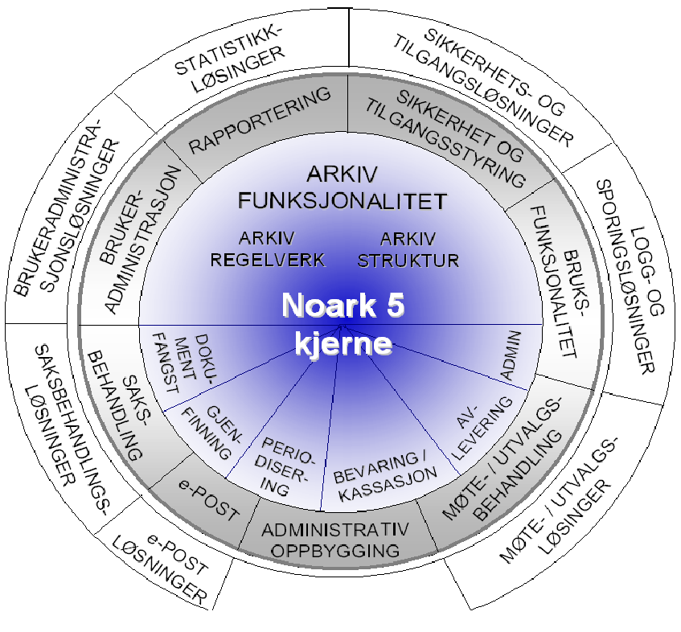
Noark 5:
En arkivstandard med funksjonelle krav i tre lag
Den indre kjernen:
Grunnleggende funksjonalitet for journalføring og arkivering. O- og B-krav.
Den ytre kjernen:
Kjernens krav til eksterne moduler. Funksjonalitet som kan styres utenfra, men som påvirker innholdet i kjernen. O- og B-krav.
Den indre og ytre kjernen utgjør tilsammen Noark 5 kjerne.
Noark 5 komplett:
Eksterne moduler. V-krav.
Notes:
23

Slide 24
Funksjonalitet i indre kjerne?
Inneholder arkivdokumenter (engelsk: Records)‏
Arkiver dannes gjennom dokumentfangst
Når dokumenter arkiveres må de tilføres metadata
Dokumentene blir dermed organisert i en arkivstruktur
Denne strukturen må kunne administreres
Dokumentene skal kunne gjenfinnes raskt og sikkert
Det må kunne foretas kassasjon av arkivdokumenter
Dokumentene må kunne periodiseres , dvs. deles opp i aktive og avsluttede arkivperioder
Dokumenter og tilhørende metadata skal kunne avleveres til arkivdepot (i form av datauttrekk)

Slide 25
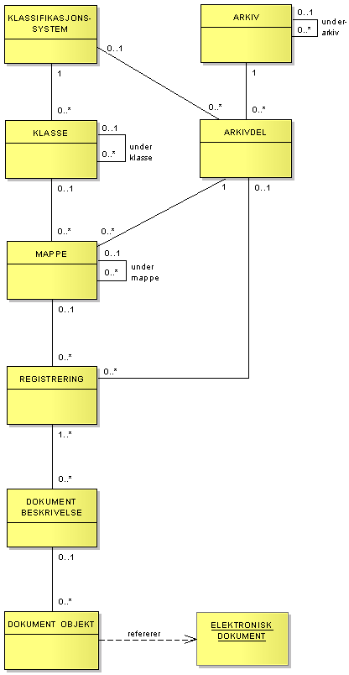
Arkivstrukturen – basert på UML-notasjon
Arkivets indre orden
Bygd opp av arkivenheter
Jf. arkivrom, arkivskap, hengemapper, omslag osv. i papirbaserte arkiver
Inngår i et hierarki
Øverste nivå er arkiv, nederste er dokumentobjekt som inneholder referanse til selve det elektroniske dokumentet
Arkivenhetene består av metadata
Referansene mellom arkivenhetene er også metadata
Nye navn i forhold til Noark 4
Klassifikasjonssystem (ordningsprinsipp), klasse (ordningsverdi), mappe (sak), registrering (journalpost) og dokumentobjekt (versjon)‏
Notes:
25

Slide 26
Tema 2: Om (strukturerte) databaser
Målet med denne forelesningen er ikke at dere skal lære datamodellering eller opprettelse og bruk av relasjonsdatabaser.
Målet er derimot at dere skal kunne forstå en eksisterende datamodell og hvordan en relasjonsdatabase er strukturert og fungerer på et overordnet nivå (f.eks. for å kunne delta i bevaringsvurdering og spesifisering av arkivuttrekk fra databaser).
Begreper og faguttrykk er spesielt viktig!

Slide 27
Strukturer for ekstern lagring av data
En database er en ”mengde av data som består av minst én fil, og som er tilrettelagt for et bestemt formål eller for et bestemt databehandlingssystem” (kalt databasesystem) (fra Norsk dataordbok).
Hierarkiske databaser og nettverksdatabaser er to tidligere benyttede databasetyper. Den dominerende typen siden ca. 1980 har vært relasjonsdatabaser (RDBMS). Objektorienterte databaser har vært et logisk begrep siden ca. 1990, men blir i praksis realisert ved hjelp av relasjonsteknologi (f.eks. Oracle 8). XML-databaser er en nyvinning fra 2000-tallet (eXist m.fl.).

Slide 28
Relasjonsdatabaser (1)
I en relasjonsdatabase er dataene organisert i en eller flere sammenhørende tabeller (engelsk: relations)
En tabell inneholder opplysninger om flere ”ting” av samme type (kalt entitetstype), f.eks. personer, eiendommer, kjøretøy, land, konti, bøker, fag osv.
Opplysningene om hver enkelt ”ting” (ofte kalt entitet eller objekt) utgjør en rad (post) i tabellen.
Enkeltopplysningene innenfor hver rad i tabellen kalles dataverdier eller feltverdier, og er av en bestemt datatype (heltall, tekst, tegn, dato osv.)
Opplysningene om samme ”egenskap” tilhørende alle ”tingene” (radene) utgjør en kolonne (felt) i tabellen.
Tabellen og kolonnene i denne har egne navn.

Slide 29
Eks 1: Databasetabell (éntabellbase)
personer
1 | Per | Olsen | 5009 | 1956
2 | Pia | Jørgensen | 9900 | 1977
4 | Nina | Pril | 2310 | 1940
7 | Anne | Vik | 0366 | 1981
11 | Jens | Ås | 7018 | 1970
44 | Vidar | Blom | 3145 | 1949
persnr fornavn etternavn postnr f_aar

Slide 30
Relasjonsdatabaser (2)
En kolonne (eller flere kolonner i kombinasjon) med dataverdier som identifiserer radene i en tabell entydig, kalles en kandidatnøkkel (eng: candidate key) for tabellen. Én av kandidatnøklene (hvis flere) velges ut som primærnøkkel (eng: primary key). De resterende kalles da sekundærnøkler (eng: alternate keys). Nøkkelkolonnene skal ha en verdi i hver rad, og verdiene skal altså være unike.
En kolonne (eller flere kolonner i kombinasjon) i en tabell som henviser til primærnøkkelen i en annen tabell, kalles en fremmednøkkel (eng: foreign key).
Det er fremmednøklene som knytter tabellene i en relasjonsdatabase sammen.

Slide 31
Eks. 2: Databasetabeller med nøkler
personer
biler
1 | Per | Olsen | 5009 | 1956
2 | Pia | Jørgensen | 9900 | 1977
4 | Nina | Pril | 2310 | 1940
7 | Anne | Vik | 0366 | 1981
11 | Jens | Ås | 7018 | 1970
44 | Vidar | Blom | 3145 | 1949
PN 99222 | Subaru | 2001 | 11
DA 78244 | Volvo | 1984 | 7
BP 43627 | Skoda | 2000 | 8
VF 22114 | Toyota | 1999 | 11
LH 98981 | Audi | 2003 | 44
ZT 19885 | Jeep | 1996 | 2
persnr fornavn etternavn postnr f_aar
bilnr merke aarsmod eier
primærnøkkel
primærnøkkel
fremmednøkkel

Slide 32
Relasjonsdatabaser (3)
En sammenheng mellom to tabeller kalles en relasjon (eng: relationship). Vi skiller mellom tre ulike relasjonstyper :
Hvis det til en rad i en tabell hører maksimalt én rad i en annen tabell, har vi en en-til-en-relasjon (1:1) mellom tabellene.
Hvis det til en rad i en tabell kan høre flere rader i en annen tabell, har vi en en-til-mange-relasjon (1:M) mellom tabellene.
En mange-til-mange-relasjon (M:M) mellom to entitetstyper må realiseres ved hjelp av en hjelpetabell i databasen.

Slide 33
Eks. 3: Relasjonstyper
personer
biler
1 | Per | Olsen | 5009 | 1956
2 | Pia | Jørgensen | 9900 | 1977
4 | Nina | Pril | 2310 | 1940
7 | Anne | Vik | 0366 | 1981
11 | Jens | Ås | 7018 | 1970
44 | Vidar | Blom | 3145 | 1949
PN 99222 | Subaru | 2001 | 11
DA 78244 | Volvo | 1984 | 7
BP 43627 | Skoda | 2000 | 8
VF 22114 | Toyota | 1999 | 11
LH 98981 | Audi | 2003 | 44
ZT 19885 | Jeep | 1996 | 2
1:M
personer
biler
1 | Per | Olsen | 5009 | 1956 | PN 99222
2 | Pia | Jørgensen | 9900 | 1977 | ZT 19885
4 | Nina | Pril | 2310 | 1940 | BP 43627
7 | Anne | Vik | 0366 | 1981 | DA 78244
11 | Jens | Ås | 7018 | 1970 | VF 22114
44 | Vidar | Blom | 3145 | 1949 | LH 98981
PN 99222 | Subaru | 2001 | 1
DA 78244 | Volvo | 1984 | 7
BP 43627 | Skoda | 2000 | 4
VF 22114 | Toyota | 1999 | 11
LH 98981 | Audi | 2003 | 44
ZT 19885 | Jeep | 1996 | 2
1:1

Slide 34
Databasedesign
Aktiviteten databasedesign vil typisk bestå av følgende faser:
  Konseptuelt design: Formell og komplett beskrivelse av informasjonsinnholdet i databasen, uavhengig av databasesystemets egenskaper og krav.
  Resultat: Konseptuelt skjema = datamodell → Noark 5
  Logisk design: Omforming av datamodellen fra forrige fase til en databasemodell tilpasset det aktuelle databasesystemet, dvs. med navngitte tabeller og kolonner istedenfor entitetstyper og attributter. Optimaliseringsarbeid som normalisering inngår her.
  Resultat: Logisk skjema = databasemodell → Noark 4
  Fysisk design: Komplettering av databasemodellen med ”fysiske” detaljer (f.eks. datatyper og indekser) bestemt av det aktuelle databasesystemet.
  Resultat: Fysisk skjema = f.eks. SQL-setninger (spørresetninger) for opprettelse og strukturering av databasen (CREATE DATABASE / CREATE TABLE)

Slide 35
Datamodellering
En datamodell er en formell, visuell struktur-beskrivelse av informasjonsinnholdet i en database. Datamodellen viser entitetstypene, deres attributter og relasjonene mellom dem.
Det finnes flere teknikker for datamodellering, f.eks. EAR (entity attribute relationship), ofte forkortet til ”E-R”, og NIAM (Nijssen’s information analysis model).

Slide 36
EAR-datamodell for Noark 3-system
Sak
Arkivnøkkel
Dokument
Avsender/
Mottaker
Selve hoveddelen av systemet er Sak og Dokument. Arkivnøkkel og Avsender/Mottaker er (hjelpe)registre. Arkivnøkkel kan også oppfattes som et koderegister.

Slide 37
Datamodellering: “kråkefot”-notasjon

Slide 38
Relasjonsformer - eksempler

Slide 39
NOARK-3: forenklet datamodell

Slide 40
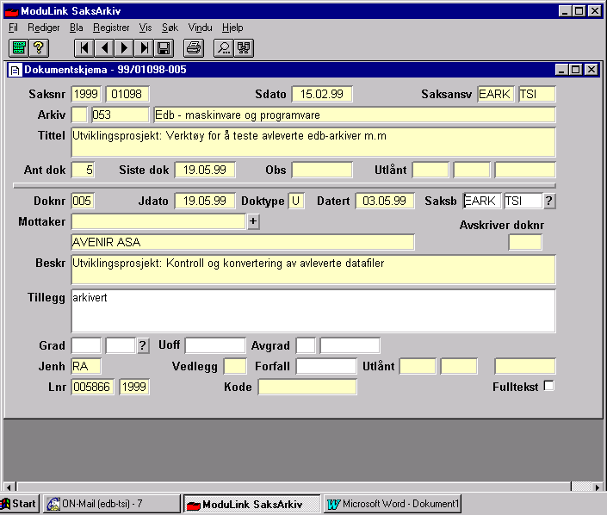

Slide 41
Datamodellen i Noark 5- basert på UML
Archive
(Fond)
Classification
scheme
Archive
group
Archive (arkiv): Mulig å inkludere mange arkiv (fra flere arkivskapere) I en og samme løsning
Archive group (arkivdel): Deler arkivet i serier, sakstyper, perioder osv.
File (mappe): Selvdefinert antall nivå for undermapper
Component (versjon, format, variant): håndterer ulike versjoner, varianter og formater for samme dokument
Class
File
Record
Transfer (avlevering/deponering): Hvert dokument skal bli avlevert/deponert som en fil (bit stream). Riksarkivet aksepterer disse filformatene:
Tekst (UTF-8 or ISO 8859)
TIFF v. 6
XML
PDF/A
Document
Version
Format
Redaction
Document
“file”

Slide 42
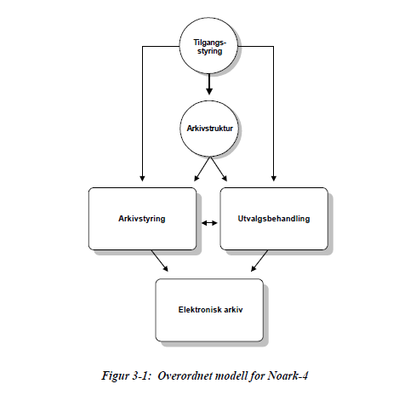
MER om Noark!
Eller datamodellens konsekvenser ved avlevering!

Slide 43
Konseptuell datamodell i Noark 5
Archive
(Fond)
Archive (arkiv): Mulig å inkludere mange arkiv (fra flere arkivskapere) I en og samme løsning
Archive group (arkivdel): Deler arkivet i serier, sakstyper, perioder osv.
File (mappe): Selvdefinert antall nivå for undermapper
Component (versjon, format, variant): håndterer ulike versjoner, varianter og formater for samme dokument
Classification
scheme
Archive
group
Class
File
Record
Transfer (avlevering/deponering): Hvert dokument skal bli avlevert/deponert som en fil (bit stream). Riksarkivet aksepterer disse filformatene:
Tekst (UTF-8 or ISO 8859)
TIFF v. 6
XML
PDF/A
Document
Version
Format
Redaction
Document
“file”

Slide 44
Noark 4: komplett data(base)modell
Del 2: Tekniske spesifikasjoner
  Beskrivelse av datamodell for et komplett system
    Men ingen leverandører har implementert sine systemer akkurat slik det er beskrevet her
  95 tabeller
    28 tabeller inneholder O-attributter (basisversjon)‏
    39 tabeller inneholder O- og O2-attributter (elektronisk arkiv)
  885 attributter
    215 O-attributter (basisversjonen)‏
    69 O2-attributter (elektronisk arkiv)‏
  Noark 5: Ingen datamodell, istedet konseptuelle modeller som beskriver datastrukturen og sammenhengen mellom metadatene. Tabell og attributtlistene er erstattet med en metadatakatalog.

Slide 45
Konsekvenser ved avlevering
Noark 4
  Samme format for avlevering/deponering til arkivdepot og migrering (eksport/import) mellom system
  - og det virker dessverre dårlig
Noark 5
  Bare format for avlevering/deponering, formatet testes og godkjennes av Riksarkivet. Migrering (eksport/import) mellom system er ikke definert.
  - og vi innbiller ingen at det finnes en enkel løsning på kompliserte utfordringer

Slide 46
Avleveringsformatet i Noark 4
Bevaring av hele databasen i XML-format basert på datamodellen og attributtlistene
  Tabelluttrekk (95 tabeller):
  innholdet i hver tabell eksporteres som én XML-fil
  De aller fleste attributter (885) er inkludert i tabelluttrekkene
  Egen fil (NOARK.IH) som dokumenterer uttrekkene
Tilgjengeliggjøring ved import i ny database
  Ofte svært vanskelig p.g.a. inkonsistens i tabelluttrekkene (primærnøkler og fremmednøkler)
  (Skyldes m.a. at uttrekket omfatter sakene i én arkivdel, ikke alle saker i databasen, så det blir tekniske ”hull”.)

Slide 47
Avleveringsformatet i Noark 5
Avleveringsuttrekket består av metadata og dokumenter
Skal (vanligvis) omfatte alle mapper og dokumenter som tilhører en avsluttet arkivdel (dvs. en avsluttet arkivperiode)
Metadata avleveres i et hierarkisk XML-format
  Basert på arkivstrukturen, metadata er nøstet inn i hverandre
  En stor XML-fil, alternativt egne filer for hver mappe
  Vedlegg: XML Skjema for avleveringsuttrekket (definisjon av struktur og innhold i XML-fila)
Dokumentene avleveres i formater som er godkjent av Riksarkivaren (§ 8-17 i forskriften av 01.12.1999 nr. 1566)
Avleveringsuttrekk skal følge ISO 14571 – OAIS
(dvs være en Submission Information Package i tråd med OAIS – Open Archival Information Standard)‏
Avleveringen kan tilgjengeliggjøres på “alle” måter.

Slide 48
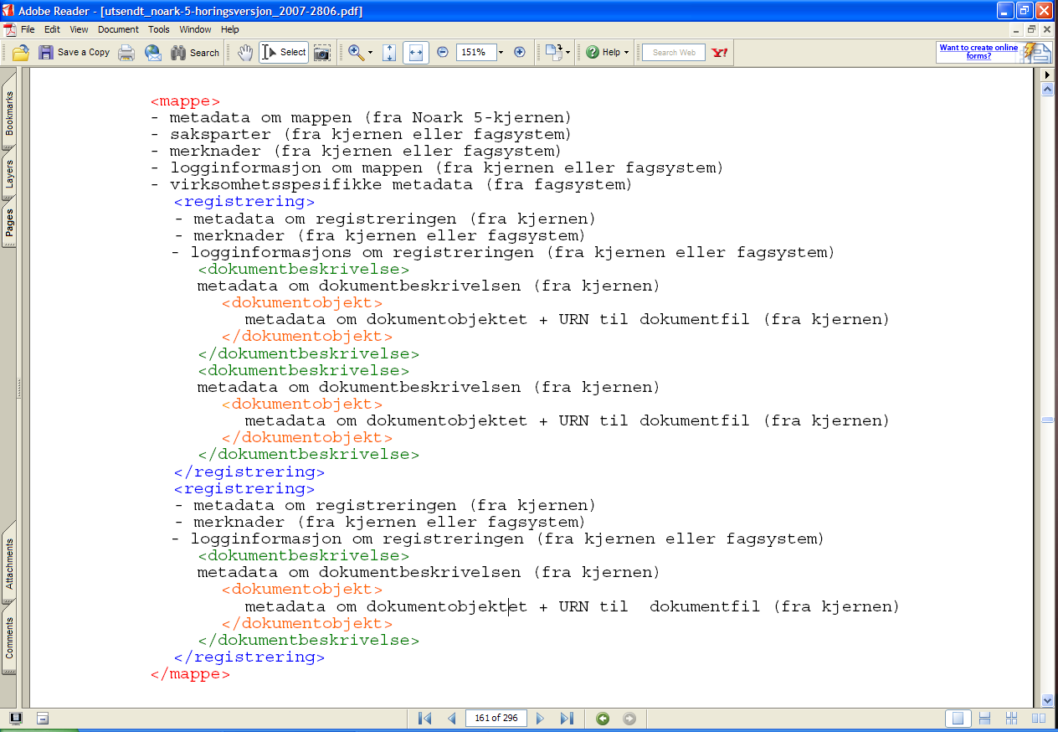
Avleveringsuttrekk
Metadata om den enkelte mappe med alle underordnede arkivenheter er knyttet sammen i én fil.
Dokumentene er separate filer.
Notes:
48
Et eksempel i pseudokode over innholdet i en XML-fil for en enkelt mappe. Denne mappen inneholder to registreringer (journalposter). Første registrering refererer til to enkeltdokumenter, hoveddokument og vedlegg. Andre registrering refererer bare til ett dokument. Alle dokumenter avleveres i bare én versjon (eller variant).

Slide 49
Finn Noark på nettet
Noark 1, 2 og 3 er her:
  http://www.arkivverket.no/arkivverket/Offentlig-forvaltning/Noark/Tidligere-versjoner
Noark 4 er her:
  http://www.arkivverket.no/arkivverket/Offentlig-forvaltning/Noark/Noark-4/Standarden
Noark 5 er her:
  http://www.arkivverket.no/arkivverket/Offentlig-forvaltning/Noark/Noark-5/Standarden

Slide 50
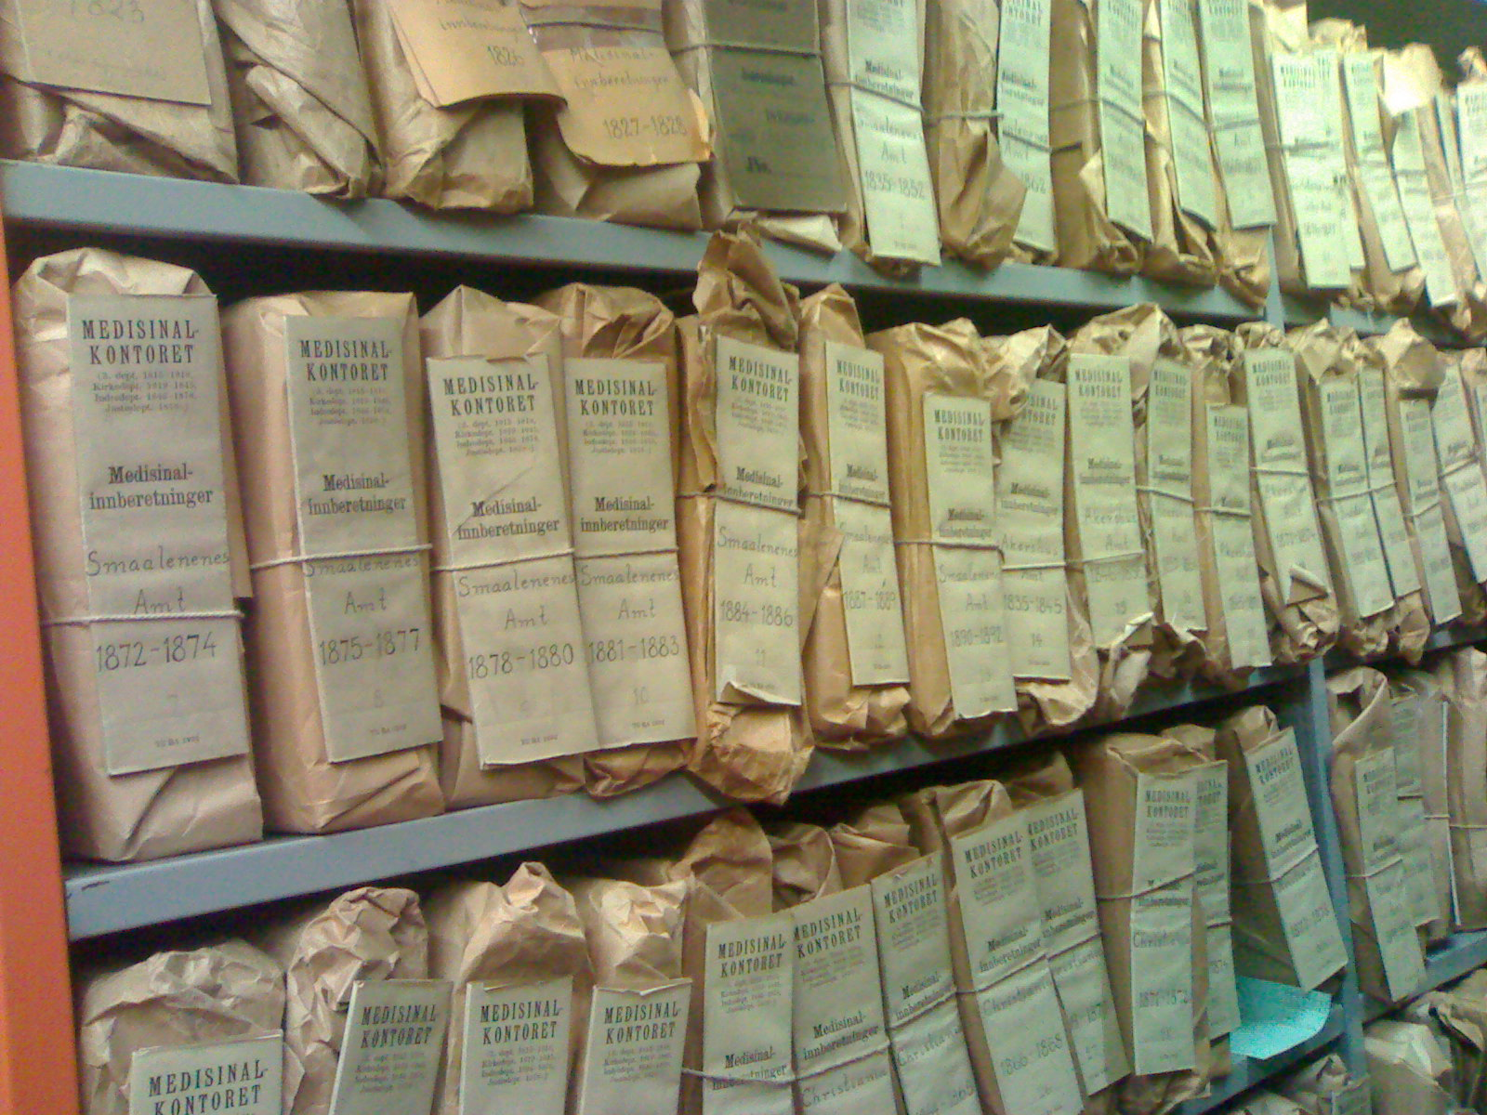
Og slik er fortidens arkiv …
Takk for meg!

